Slide 1
2026-08-26 · 주간 진행 보고 · 한상민
Source Depth
이번 주 결론 — 연구 가치가 강해졌습니다
문제가 더 심각했다
스스로 찾아서 고친다
기존 연구보다 낫다
위치 힌트를 없앤 새 벤치에서
어느 사진이 방해인지 안 알려줘도
FOCUS 논문 수식을 재구성해 비교
0.45
0.52 → 0.76
0.76 vs 0.58
아무것도 안 했을 때의 판별력
(동전 던지기 0.50 이하)
사진 4장 조건 · 상한은 0.90
두 모델 모두 유의하게 우위
동시에 — 한계가 정확히 어디인지도 찾았고, 과하게 주장했던 2건은 스스로 정정했습니다
Notes:
이번 주 결론부터 말씀드리면 연구 가치가 강해졌습니다. 근거 세 가지가 있고, 동시에 한계가 어디인지도 정확히 찾았습니다.

Slide 2
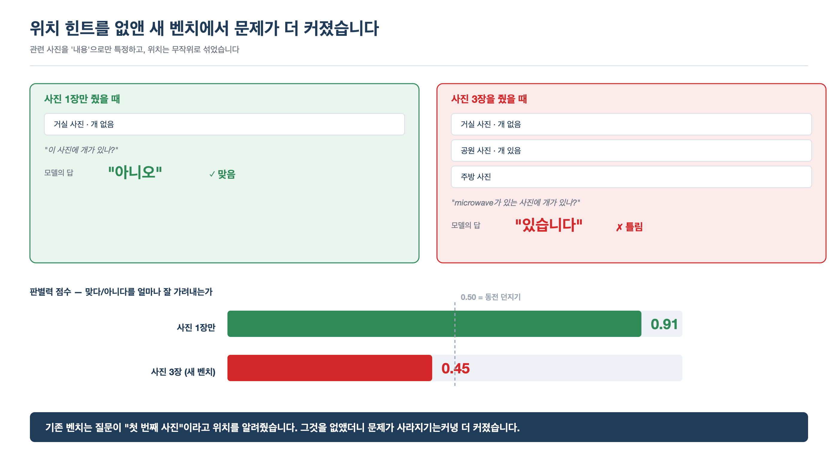
문제 실재 여부
위치 힌트를 없앤 새 벤치에서 문제가 더 커졌습니다
→ 가장 큰 약점을 스스로 공격했는데, 결과는 문제가 더 크다는 쪽이었습니다
Notes:
지금까지 가장 큰 약점이 질문에서 첫 번째 사진이라고 위치를 알려준다는 것이었습니다. 그래서 위치를 없앤 벤치를 새로 만들었는데, 문제가 사라지기는커녕 더 커졌습니다. 3B는 아무것도 안 했을 때 찍기보다 못합니다.

Slide 3
실현 성능
어느 사진이 방해인지 알려주지 않아도 작동합니다
유/무관 이미지의 위치가 무작위인 경우에도 Ours 성능이 보장되는가?
사진들 입력
attention 마스킹으로
하나씩 제외해보기
그 사진의 '읽기'만 차단
▶
▶
방해가 섞여 있음
답이 가장 크게 흔들리는
사진 = 실제로 쓰이는 사진
사진은 입력에 그대로 둠
아무것도 안 함
0.521
우리 방법
0.764
상한 (정답을 알려준 경우)
0.903
판별력 점수 · 사진 4장 · 문항 300개 · 작은 모델(3B)
방해 사진이 많을수록 이득이 커집니다
남은 격차(0.76 → 0.90)는 전부 판별 오류입니다
1장 +0.06 → 2장 +0.17 → 3장 +0.24
방해 사진을 잘못 고른 문항에서 발생 — 다음 장에서 그 원인을 봅니다
→ 6개 조건 중 5개에서 통계적으로 유의. 이 표가 논문의 대표 결과가 됩니다
Notes:
지금까지 모든 숫자는 방해 사진을 알려준 조건이었습니다. 이번에 모델이 스스로 찾게 했더니 0.52에서 0.76까지 왔습니다. 상한 0.90과의 차이는 전부 잘못 고른 경우입니다.

Slide 4
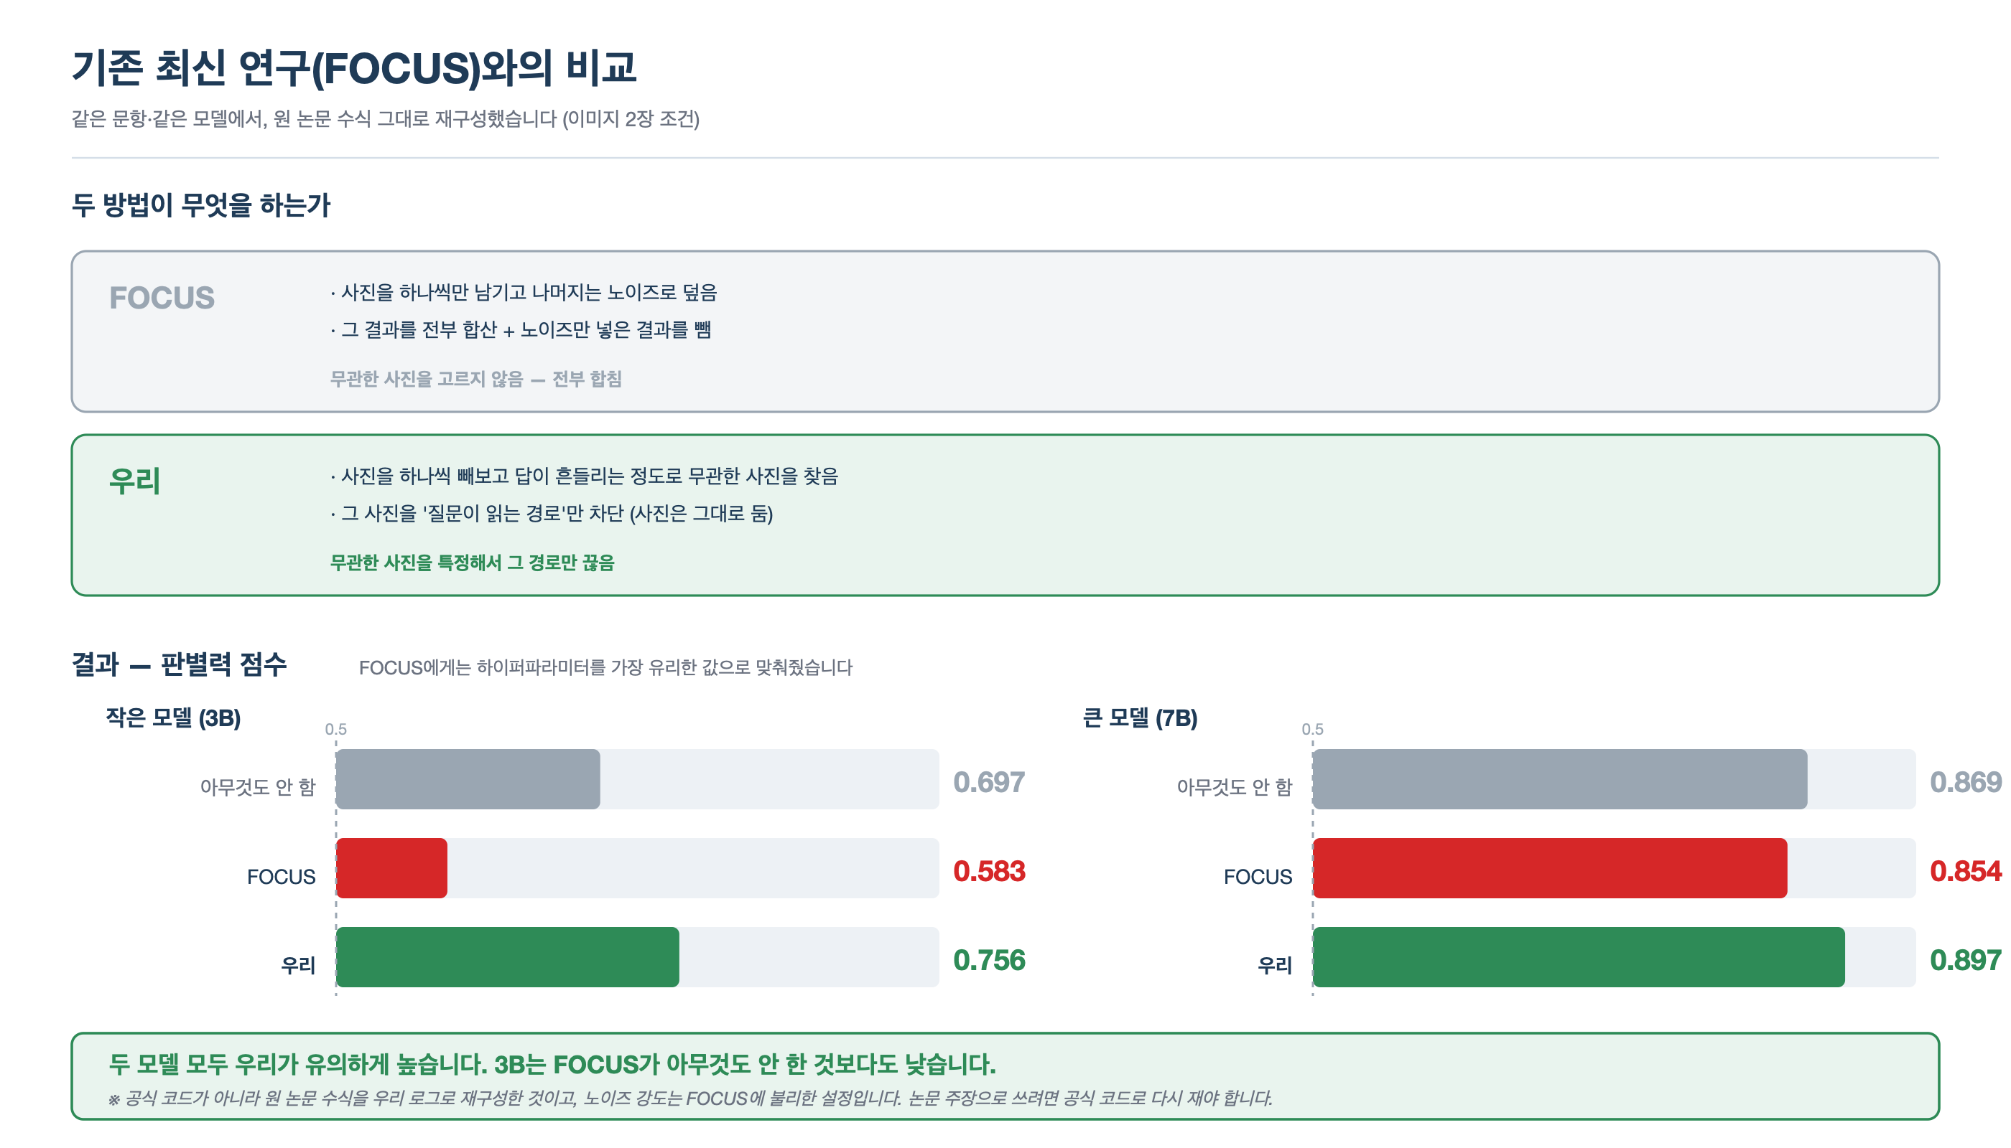
기존 대비
FOCUS 논문 수식을 재구성해 직접 비교했습니다
→ FOCUS는 무관한 사진을 아예 고르지 않고 전부 합칩니다. 우리는 특정해서 그 경로만 끊습니다
Notes:
FOCUS와 처음 비교했습니다. FOCUS는 무관한 사진을 구분하지 않고 사진을 하나씩만 남긴 결과를 전부 합치는 방식입니다. 두 모델 모두 우리가 유의하게 높았고, 3B에서는 FOCUS가 아무것도 안 한 것보다도 낮았습니다. 다만 공식 코드가 아니라 논문 수식을 재구성한 것이라 논문에 쓰려면 다시 재야 합니다.

Slide 5
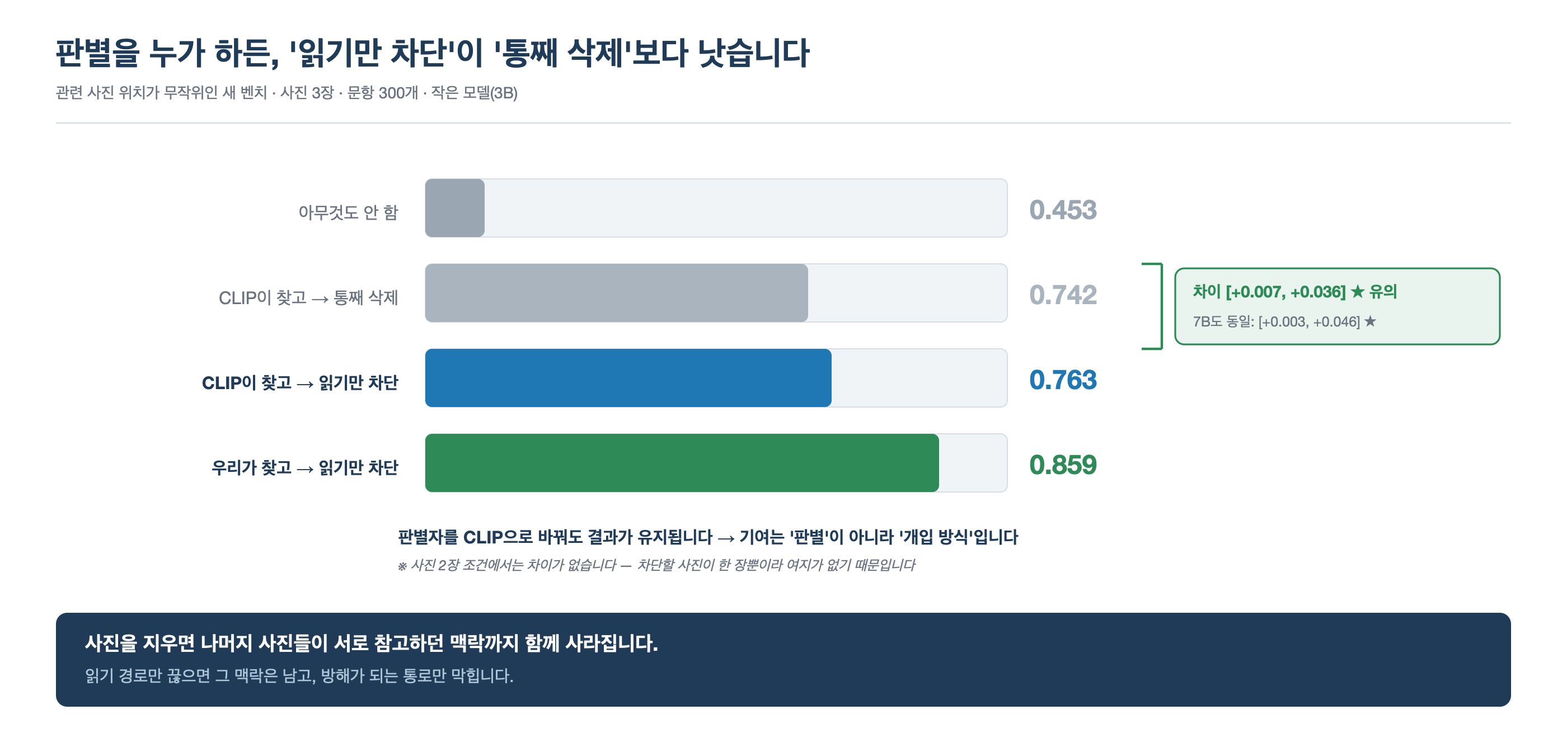
핵심 주장
기여는 '어느 사진을 고르는가'가 아니라 '무엇을 자르는가'입니다
→ 연구 범위를 좁혔습니다: selector 경쟁이 아니라, 찾은 뒤 attention 어디를 끊는가에 대한 연구
Notes:
이번에 확인한 가장 중요한 결과입니다. 판별을 CLIP이 해줘도 읽기만 차단하는 쪽이 통째 삭제보다 유의하게 낫습니다. 두 모델 모두 그렇습니다. 그래서 우리 기여는 판별이 아니라 개입 방식이라고 범위를 좁혔습니다.

Slide 6
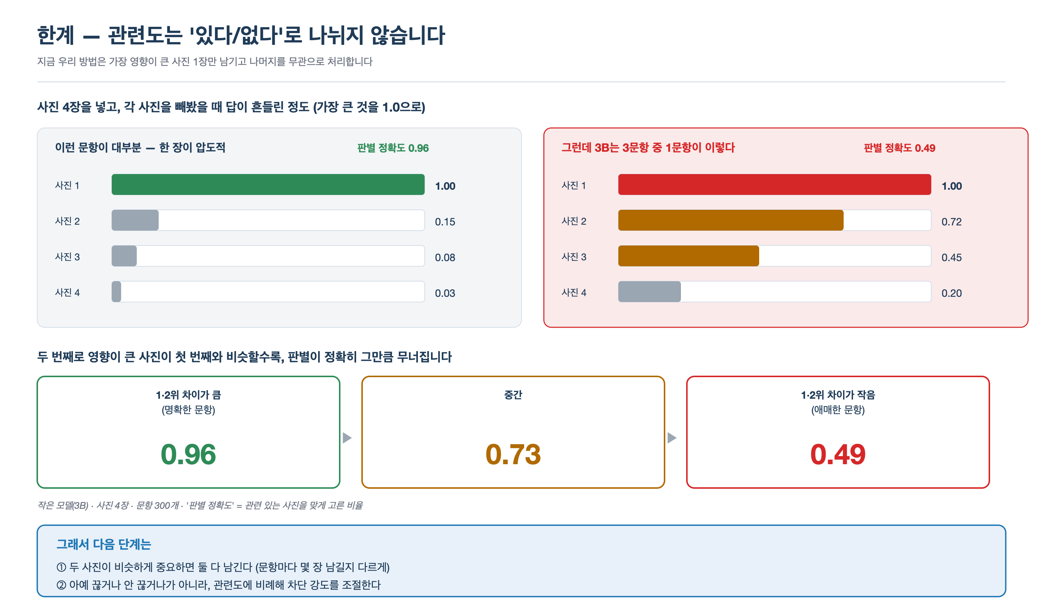
한계 · 접은 것
관련도는 '있다/없다'로 나뉘지 않습니다 — 여기가 다음 방향입니다
접은 주장 2건
① 통합 주장 (MIMIC vs CAPL)
MIMIC식 차단이 아무것도 안 한 것보다
나빴습니다. 우리 발견(사진끼리 보는 건
도움된다)과는 오히려 일관됩니다.
② 경로 대비 (두 상태를 빼기)
방해가 정답 쪽으로 미는 문항에서
크게 해로웠습니다.
핵심 방법은 안전합니다
해로웠던 것은 '빼기'였고
'읽기 차단'이 아닙니다.
방해가 정답 쪽으로 미는 문항에서도
손해가 없었습니다.
폐기가 아니라 보류입니다
실패 4건 전부 원인을 규명하고
되살릴 경로를 문서에 남겼습니다.
예: MIMIC은 층 구간을 상대 위치로
다시 맞춰 재시도 (GPU 2시간)
→ 사전 등록 누적 11건 중 6건이 기준 미달·예측 반대였고, 전부 기록했습니다
Notes:
한계는 관련도가 있다없다로 안 나뉜다는 것입니다. 3B는 세 문항 중 한 문항에서 두 번째 사진도 절반 이상 영향을 줍니다. 판별 정확도가 정확히 그 지점에서 0.49로 무너집니다. 그리고 두 가지 주장을 접었는데 폐기가 아니라 보류입니다. 원인을 규명하고 되살릴 경로를 남겼습니다.

Slide 7
다음 계획
CVPR 2027 마감까지 11주 — 중단 조건을 먼저 둡니다
이번 주 발견에서 바로 나온 다음 실험
① 적응형 개수 — 1·2위 영향도가 비슷하면 두 장 다 남긴다 (문항마다 남길 개수를 다르게)
② 비례 차단 — 아예 끊거나 안 끊거나가 아니라, 관련도에 비례해 차단 강도를 조절한다
1–2주
공개 벤치마크 검증 (MuirBench · BLINK)
→ ★ 핵심 단계 — 재현 안 되면 접습니다
3–4주
다른 모델군 1개 (LLaVA-OneVision) 포팅
→ 기전이 Qwen 고유물이 아닌가
5–7주
FOCUS 공식 코드 정식 재현 · 인코더 재사용 구현 후 실측 속도 · 생성 평가
→ 비교의 정당성 확보 / 예-아니오 논문 탈피
8–11주
초고 → 내부 리뷰 2회 → 초록 11/06 → 제출 11/13
→ —
가장 큰 위험: 지금 모든 결과가 저희가 만든 COCO 기반 벤치와 예/아니오 단답에 한정됩니다.
공개 벤치마크에서 재현되지 않으면 2주차에 접겠습니다. 그 판정 기준을 지금 문서로 고정해두겠습니다.
Notes:
11주 남았습니다. 이번 주 발견에서 바로 나온 실험 두 가지를 먼저 하고, 1, 2주차 공개 벤치마크가 중단 조건입니다. 지금 결과가 전부 자체 제작 벤치와 예아니오 단답에 한정되어 있어서, 거기서 재현 안 되면 접겠습니다.

